Slide 1
Projeto 04
Realce de imagens usando transformações de intensidade
O foco deste projeto é realizar experimentos com transformação de intensidade para realçar uma imagem.
WILLIAN RODRIGUES ALVES

Slide 2
Discussão técnica
Para realçar uma imagem com transformações de intensidade, realizamos experimentos com dois métodos que se deu pela transformação de log seguida pela seguinte formula: s = T(r) = c.log(1+r), e pela transformação de lei-de-potência que teve essa formula: s = T(r) = c.r².

Slide 3
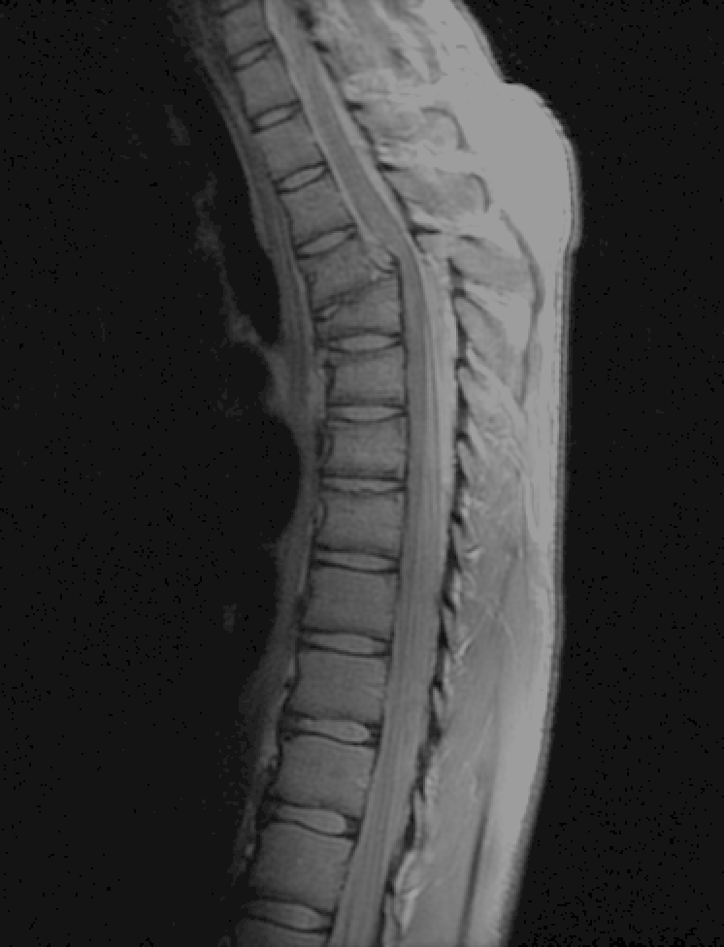
Experimentos com a transformação de log
Original
c=65

Slide 4
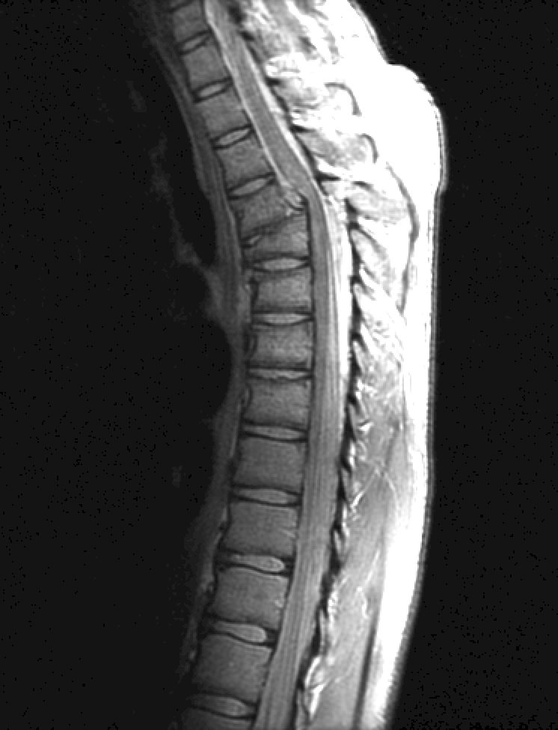
Experimentos com a transformação lei de potência
Original
C=20, lambd=0.57

Slide 5
Resultado
A transformação de log demonstrou em lugares que visualmente estavam escurecidos na imagem, foram realçadas e melhoradas visualmente, teve uma expansão dos valores de cinza por conta da função logaritma, nos expoerimentos a que melhor realce foi passada pelo parametro C =65.
A transformação pela lei de potencia mostrou-se também muito boa no realce realçando lugares escuros e de dificil visualização, os paramentros de melhor realce foram C = 20, E lambd=0,57.
De acordo com os experimentos a que melhor teve resultado foi a tranformação de potencia embora ambas se comportem muito bem.

